Slide 1
স্বাগতম

Slide 2
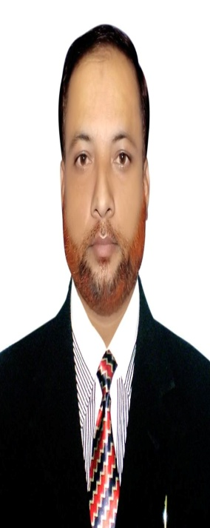
শি
ক্ষ
ক
প
রি
চি
তি
এ.বি.এম.সাইফুল ইসলাম,সহকারি শিক্ষক, ভোলাবাদশা সরকারি প্রাথমিক বিদ্যালয়, বেগমগঞ্জ,নোয়াখালী।

Slide 3
বিষয় পরিচিতি
বাংলা
দ্বিতীয় শ্রেণি

Slide 4
পাঠ পরিচিতি
পাঠ শিরোনামঃ আমি হব
পাঠ- 8
অনুশীলন।

Slide 5
পাঠ্য বই সংযোগঃ
আমার বাংলা বই
দ্বিতীয় শ্রেণি
পৃষ্ঠা-20
আমি হব।

Slide 7
বিপরীত শব্দ বলিঃ
# সকাল বিকাল
# আগে পরে
# রাত দিন
# ঘুমিয়ে জেগে
# লম্বা খাটো
# ছাত্র ছাত্রী

Slide 8
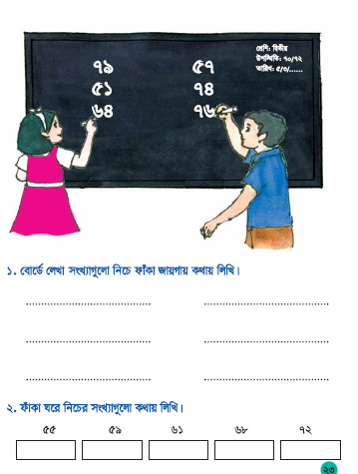

Slide 9
ঊনআশি উনিশ একান্ন
চৌষট্টি সাতান্ন চুয়াত্তর

Slide 10
ধন্যবাদ

